Slide 1
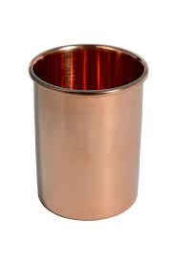
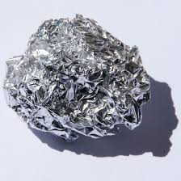
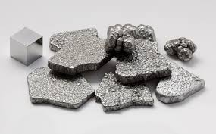
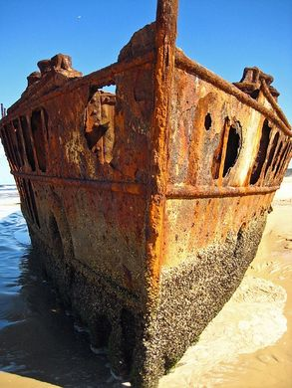
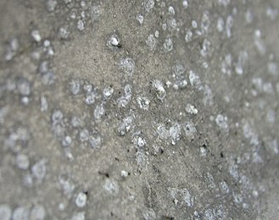
Fer
Cuivre
Aluminium

Slide 2
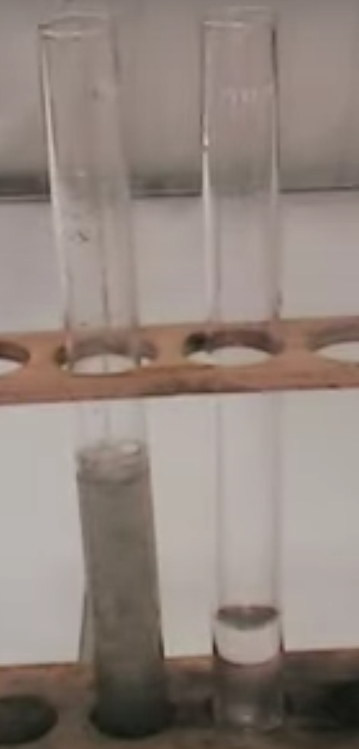
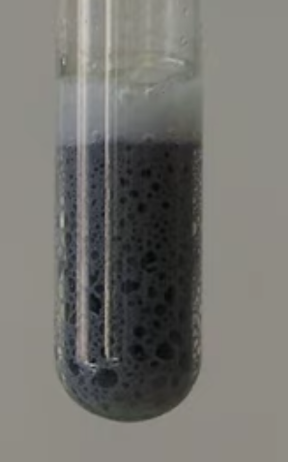
$$Fer + HCl$$
$$Test de H_{2} à la$$
$$flamme positif$$
$$Après filtration, ajout de NaOH$$
$$Formation du précipité Fe{\left(OH\right)}_{2}$$
Source : https://www.youtube.com/watch?v=93itg9z5phY

Slide 3
Définition : corrosion. La corrosion est une réaction irréversible se déroulant à l’interface entre matériau et son environnement, dont résulte la disparition du matériau ou la dissolution d’un composant de l’environnement dans le matériau.

Slide 4
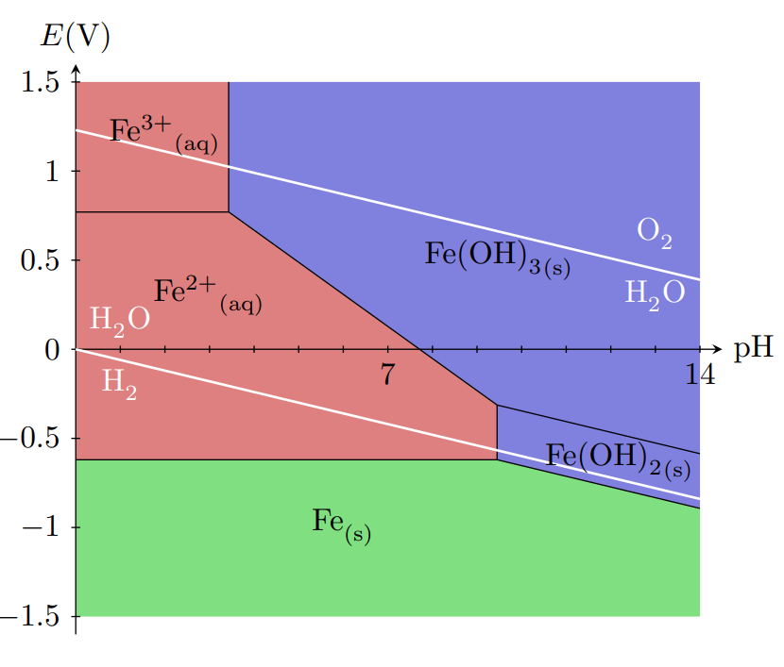
Immunité
Corrosion
Passivation
Source : C. Cabart

Slide 5
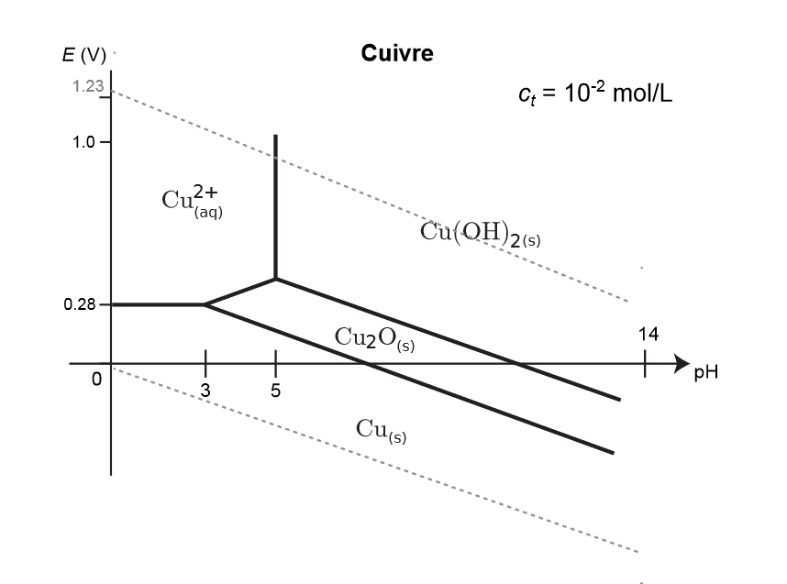
$$O_{2}$$
$$H_{2}O$$
$$H_{2}$$
Source : M. Melzani

Slide 6
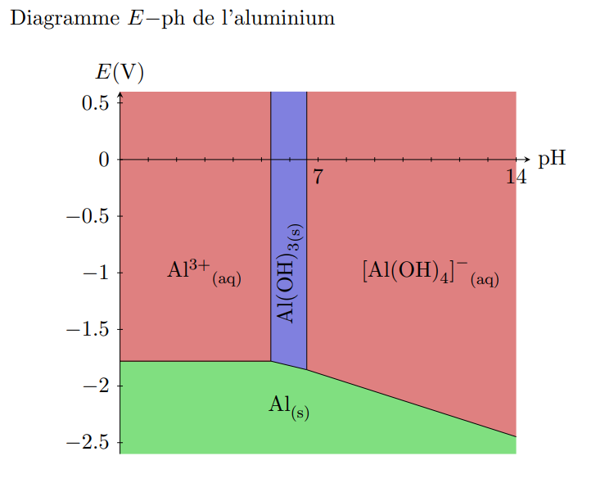
$$H_{2}O$$
$$H_{2}$$
Immunité
Corrosion
Passivation
Source : C. Cabart

Slide 7
Méthode | Passivation
Idée | Couche d’oxyde à la surface du métal
Inconvénient | L’oxyde doit vérifier certaines propriétés : isolant, bien couvrant (pas de trous), adhérente Il faut que l’environnement du matériau n’attaque pas la couche

Slide 9
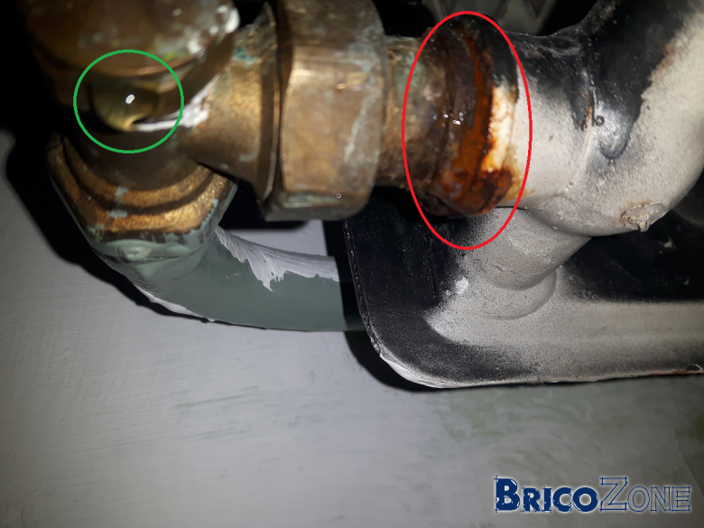
Corrosion à la jonction entre les tuyaux (cuivre) et le radiateur (fer).
Source :https://www.bricozone.be/t/fuite-sous-radiateur.98024/

Slide 10
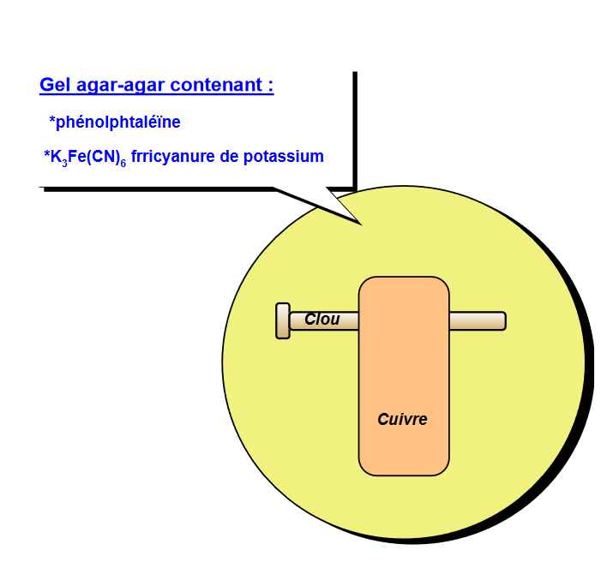
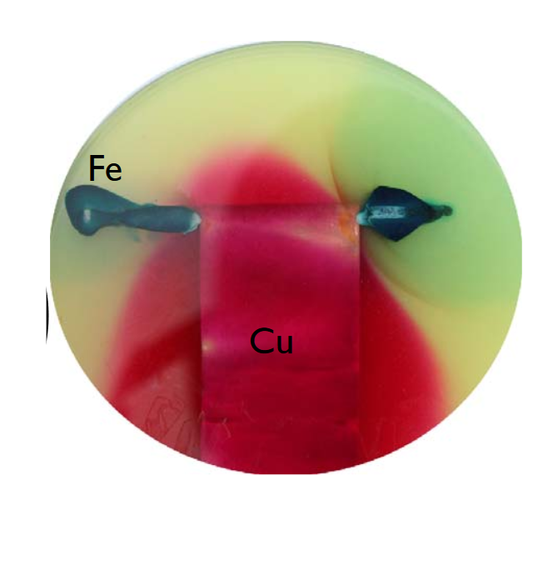
Source : http://dlecorgnechimie.fr/wp-content/uploads/2015/02/corrosion.pdf

Slide 11
Source : E. Thibierge

Slide 12
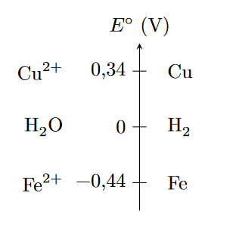
Aspect thermodynamique :
Source : E. Thibierge

Slide 13
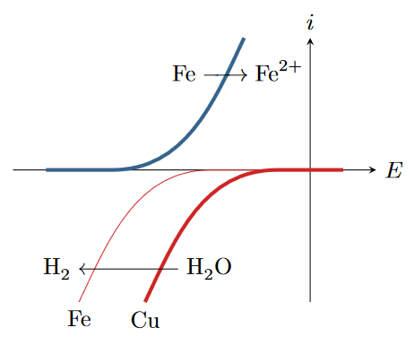
Aspect thermodynamique :
Aspect cinétique :
Source : E. Thibierge

Slide 14
Source : E. Thibierge et http://dlecorgnechimie.fr/wp-content/uploads/2015/02/corrosion.pdf

Slide 15
Echelle des métaux nobles
Source : Classe Prépa MP

Slide 16
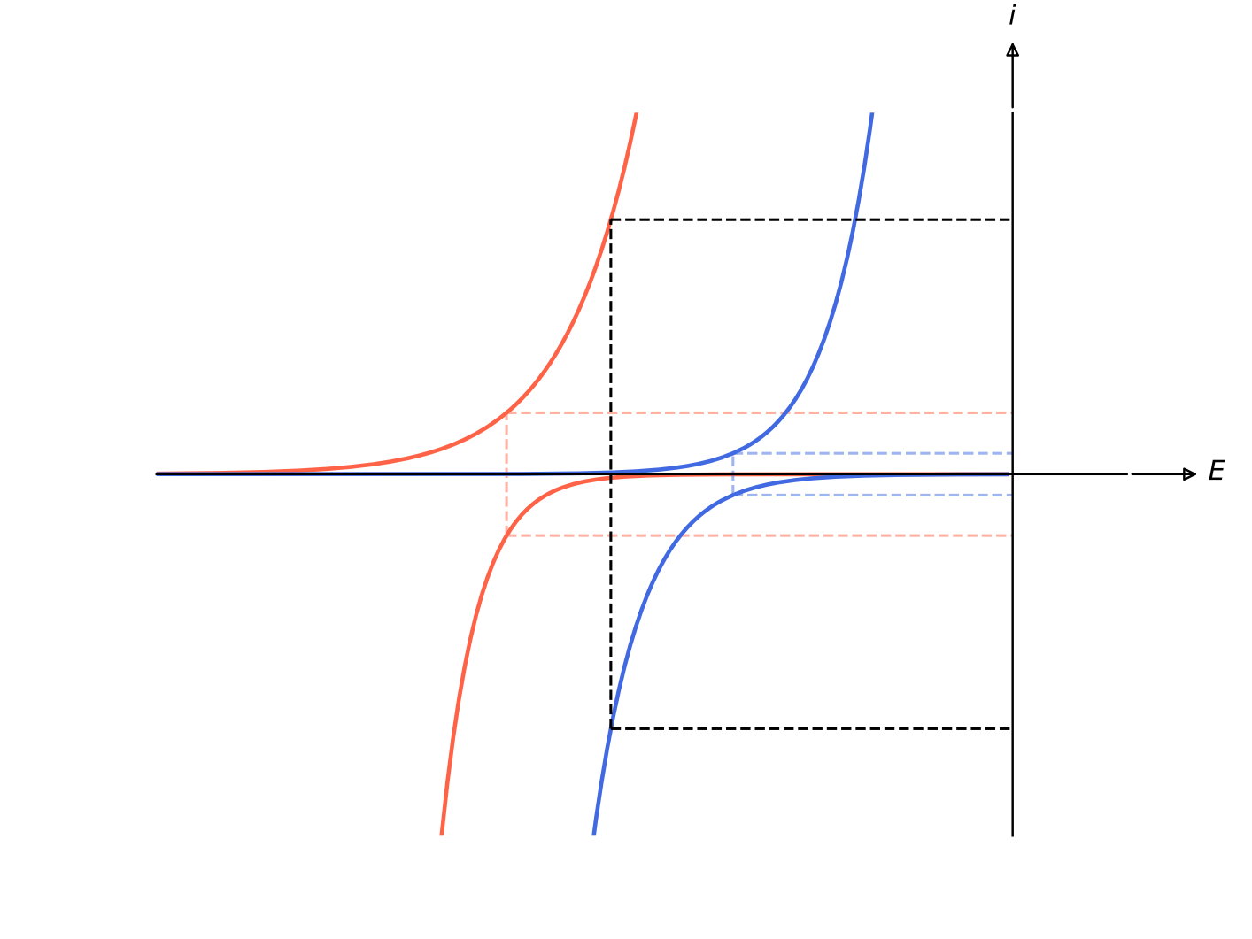
Les métaux sont reliés électriquement
i
e⁻
Em : Potentiel mixte
icor : Courant de corrosion
Fe
Zn
$$Zn_{(s)}→Zn_{(aq)}^{2+}$$
$$Fe_{(s)}→Fe_{(aq)}^{2+}$$
$$i_{cor}$$
$$E_{m}$$
$$H_{2(g)}←H_{(aq)}^{+}$$
$$−i_{cor}$$
$$H_{2(g)}←H_{(aq)}^{+}$$
$$Zn$$
$$Fe$$

Slide 17
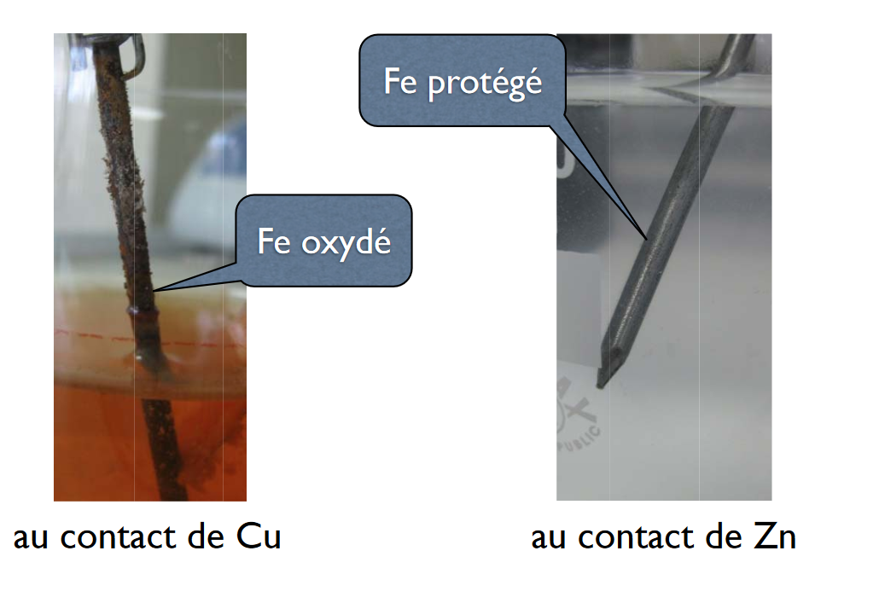
Source : http://dlecorgnechimie.fr/wp-content/uploads/2015/02/corrosion.pdf

Slide 18
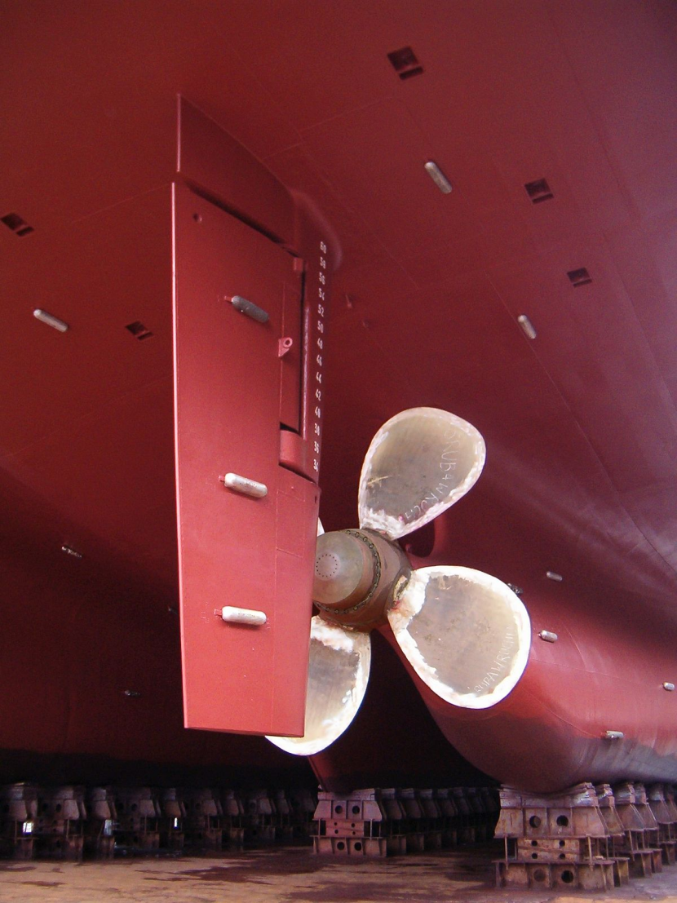
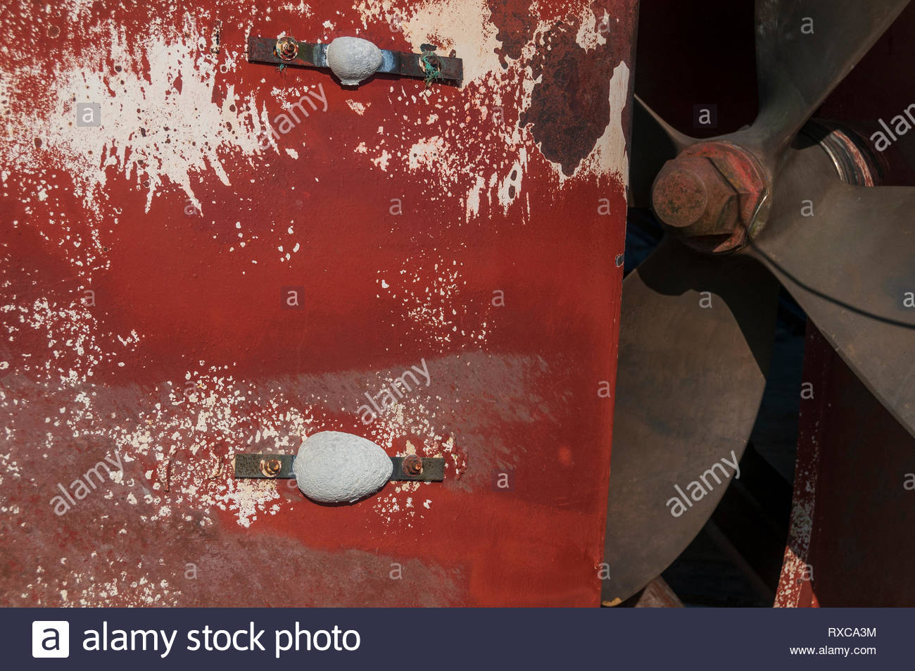
Anode sacrificielle de zinc sur un bateau

Slide 19
Méthode | Passivation | Anode sacrificielle
Idée | Couche d’oxyde à la surface du métal | Métal à protéger en contact avec métal «sacrifié»
Inconvénient | L’oxyde doit vérifier certaines propriétés : isolant, bien couvrant (pas de trous) Il faut que l’environnement du matériau n’attaque pas la couche | Consommation du métal sacrifié Production de dihydrogène sur le métal à protéger

Slide 21
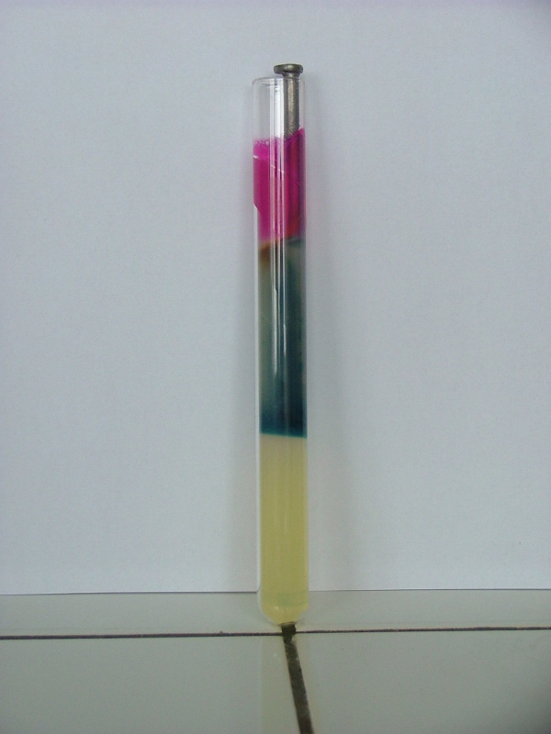
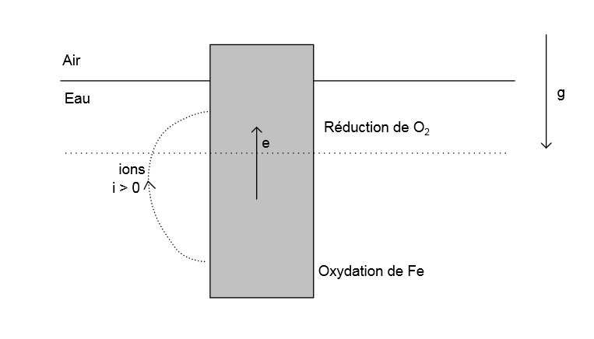
Source : https://www.f-legrand.fr/scidoc/srcdoc/sciphys/electrochim/corrosion/corrosion-pdf.pdf

Slide 22
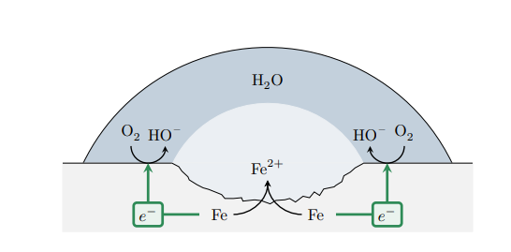

Slide 23
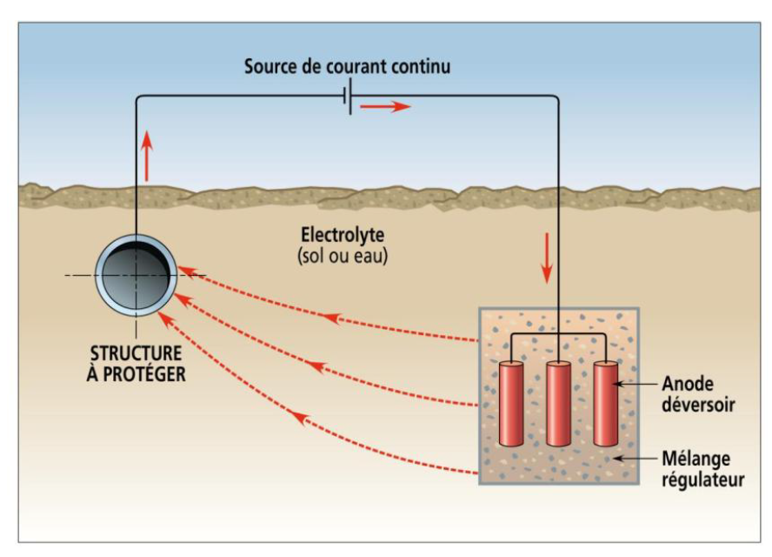
Protection cathodique

Slide 24
Méthode | Passivation | Anode sacrificielle | Protection cathodique
Idée | Couche d’oxyde à la surface du métal | Métal à protéger en contact avec métal «sacrifié» | Abaissement du potentiel avec un générateur
Inconvénient | L’oxyde doit vérifier certaines propriétés : isolant, bien couvrant (pas de trous) Il faut que l’environnement du matériau n’attaque pas la couche | Consommation du métal sacrifié Production de dihydrogène sur le métal à protéger | Consommation d’énergie via le générateur Nécessite d’avoir toujours le générateur, donc pas utilisable pour un objet de la vie courante Production de dihydrogène sur le métal à protéger

Slide 25
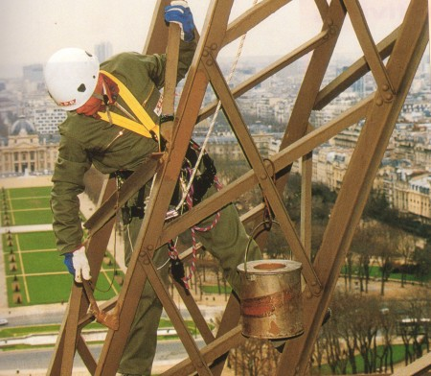
Protection par revêtement
Source : physique.henry.free.fr

Slide 26
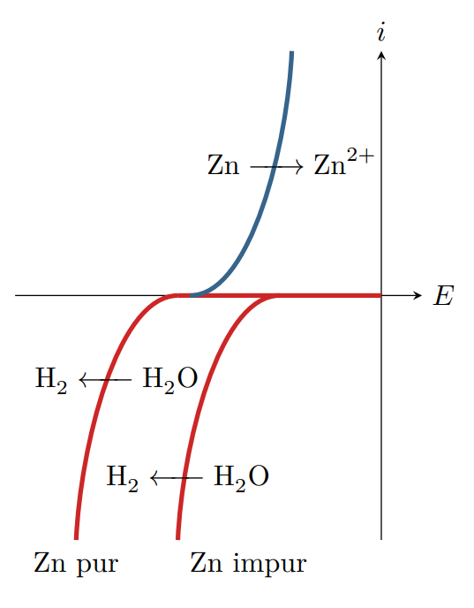
Thibierge

Slide 28
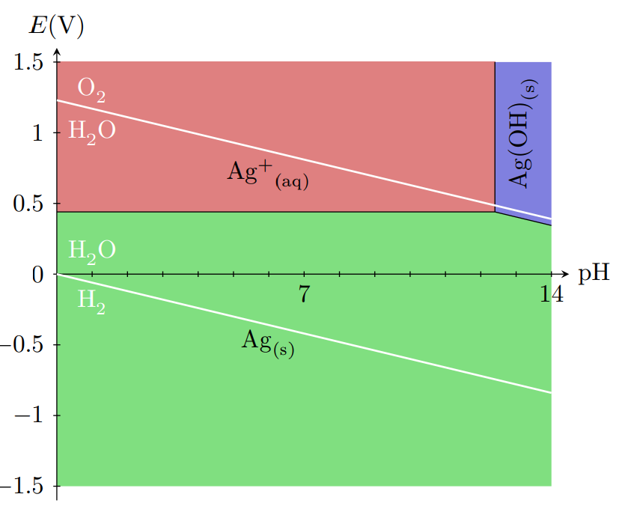
Immunité
Corrosion
Passivation
Source : C. Cabart

Slide 29
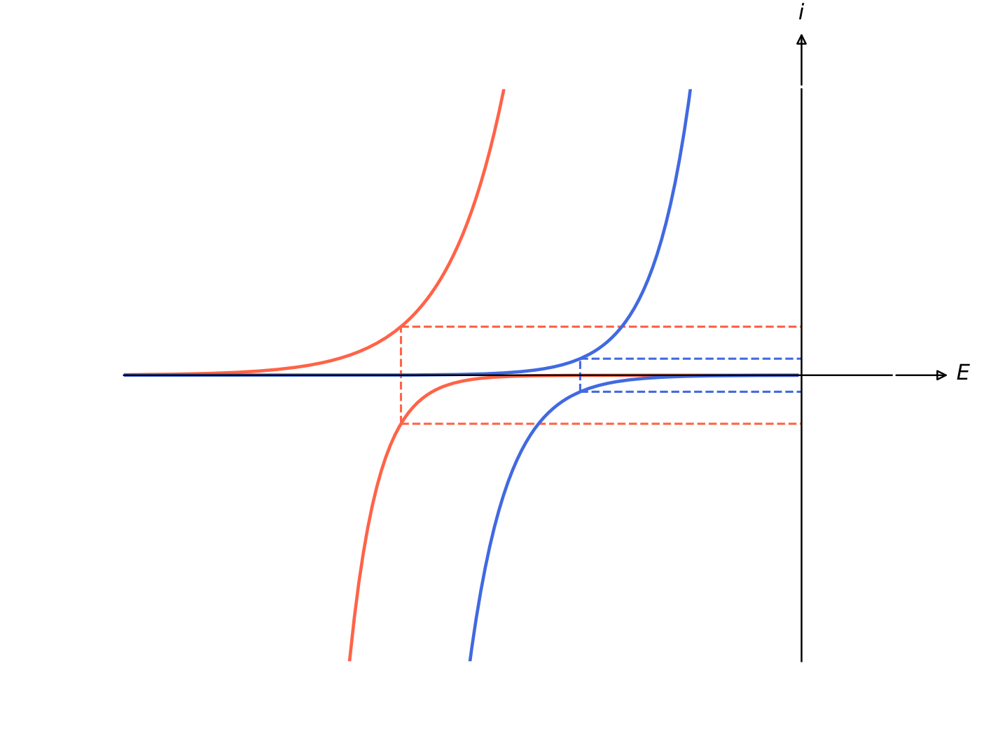
Les métaux sont séparés
Em : Potentiel mixte
icor : Courant de corrosion
$$Zn_{(s)}→Zn_{(aq)}^{2+}$$
$$Fe_{(s)}→Fe_{(aq)}^{2+}$$
Fe
Zn
$$i_{cor}^{Zn}$$
$$i_{cor}^{Fe}$$
$$E_{m}^{Fe}$$
$$−i_{cor}^{Fe}$$
$$E_{m}^{Zn}$$
$$−i_{cor}^{Zn}$$
$$H_{2(g)}←H_{(aq)}^{+}$$
$$H_{2(g)}←H_{(aq)}^{+}$$
$$Zn$$
$$Fe$$

Slide 31
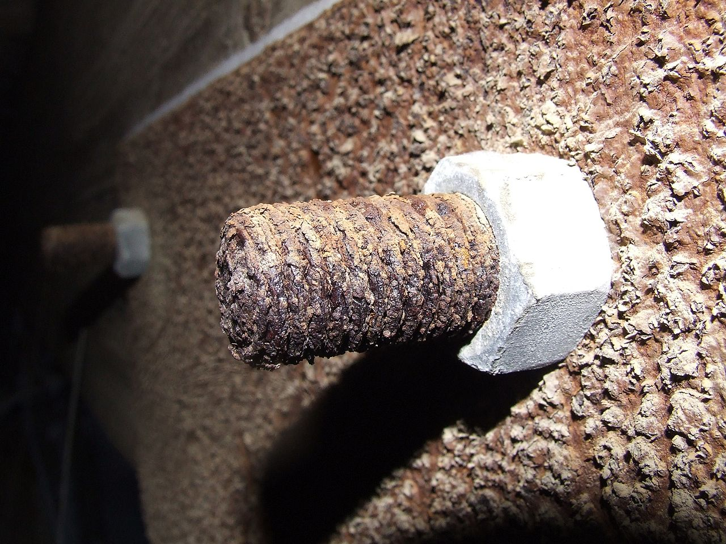
Corrosion différentielle
Source : wikipédia

Slide 32
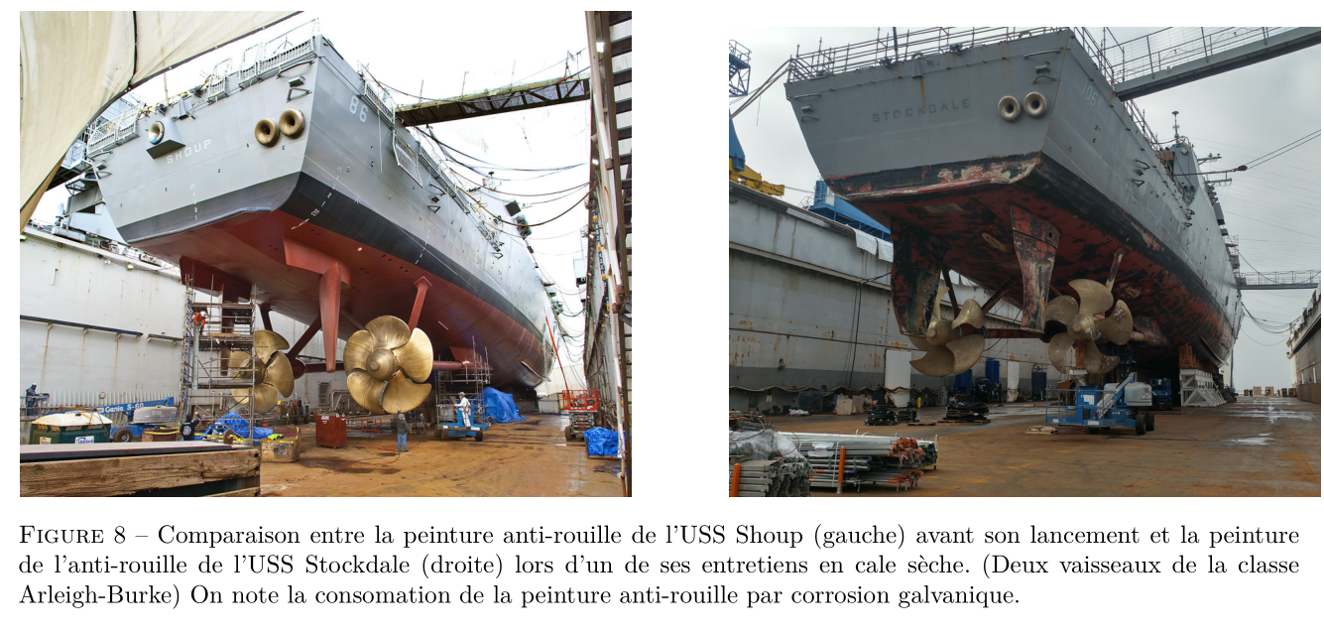

Slide 33
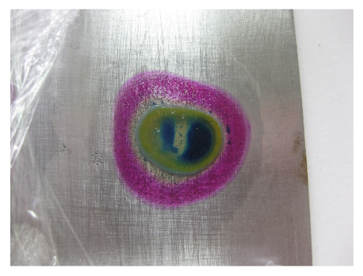
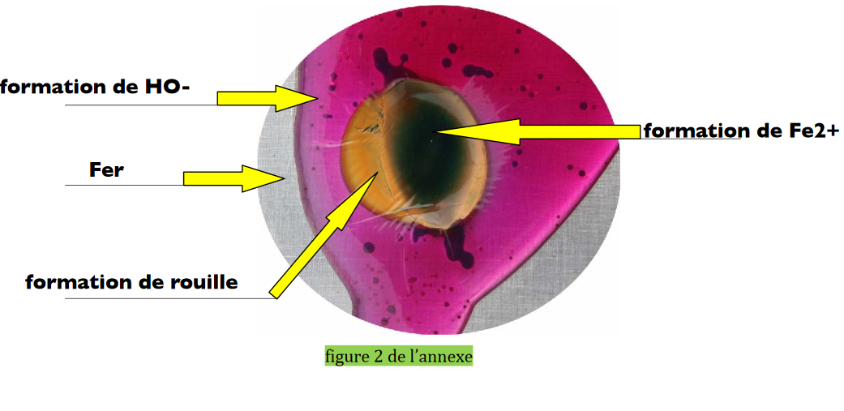

Slide 34
Méthode | Passivation | Anode sacrificielle | Protection cathodique
Idée | Couche d’oxyde à la surface du métal | Métal à protéger en contact avec métal «sacrifié» | Abaissement du potentiel avec un générateur
Inconvénient | L’oxyde doit vérifier certaines propriétés : isolant, bien couvrant (pas de trous) Il faut que l’environnement du matériau n’attaque pas la couche | Consommation du métal sacrifié Production de dihydrogène sur le métal à protéger | Consommation d’énergie via le générateur Nécessite d’avoir toujours le générateur, donc pas utilisable pour un objet de la vie courante Production de dihydrogène sur le métal à protéger

Slide 35
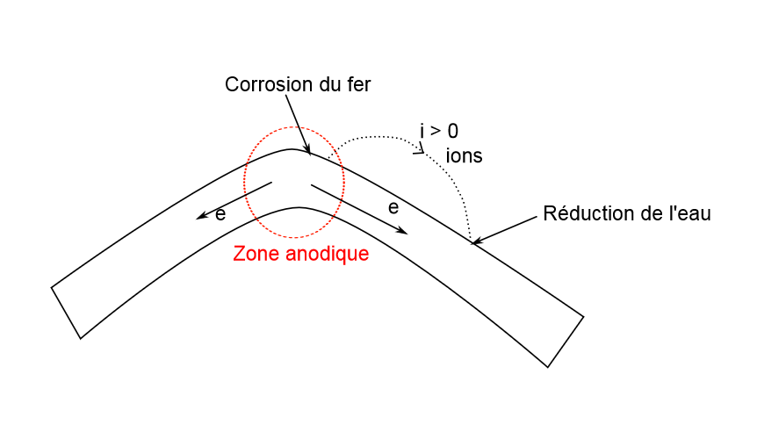
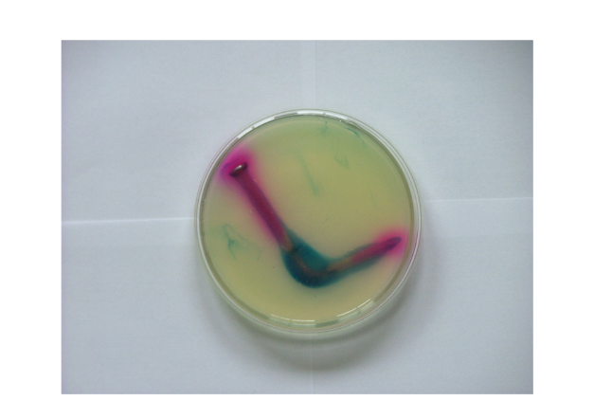
Bonus : hétérogéneité du métal (déformations : structure interne du métal modifié, plus fragile en terme de corrosion).
Source : https://www.f-legrand.fr/scidoc/srcdoc/sciphys/electrochim/corrosion/corrosion-pdf.pdf

Slide 36
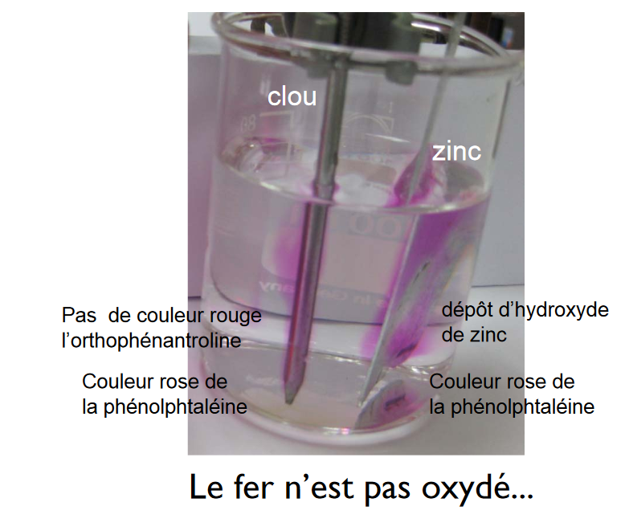
Source : http://dlecorgnechimie.fr/wp-content/uploads/2015/02/corrosion.pdf

Slide 37
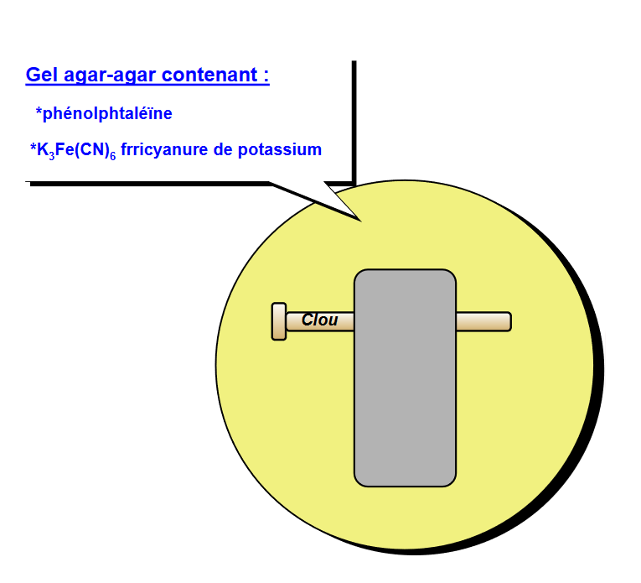
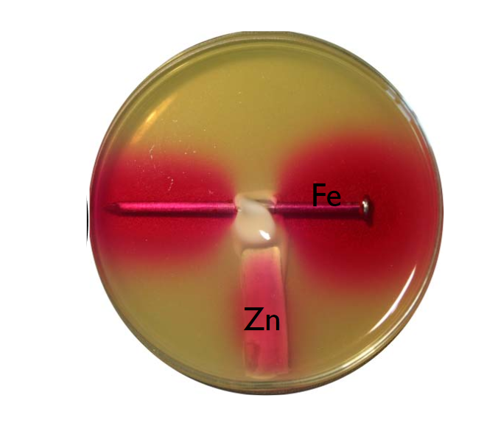
Sur le fer :${2H}_{2}O+2e^{−}→H_{2}+2OH^{−}$
Sur le zinc : $Zn→Zn^{2+ }+2e^{−}$ puis $Zn^{2+}$

Slide 39
Vert de gris
Réaction de Cu avec O2 et CO2
Cuivre

Slide 40
Protection par revêtement
Métal moins réducteur que le fer
Source : http://mariepierrot.free.fr/lycee/crsadoc/coursRecup_corrosion.pdf et physique.henry.free.fr

Slide 41
Protection par revêtement
Métal moins réducteur que le fer
Métal plus réducteur que le fer
Source : http://mariepierrot.free.fr/lycee/crsadoc/coursRecup_corrosion.pdf et physique.henry.free.fr

Slide 44
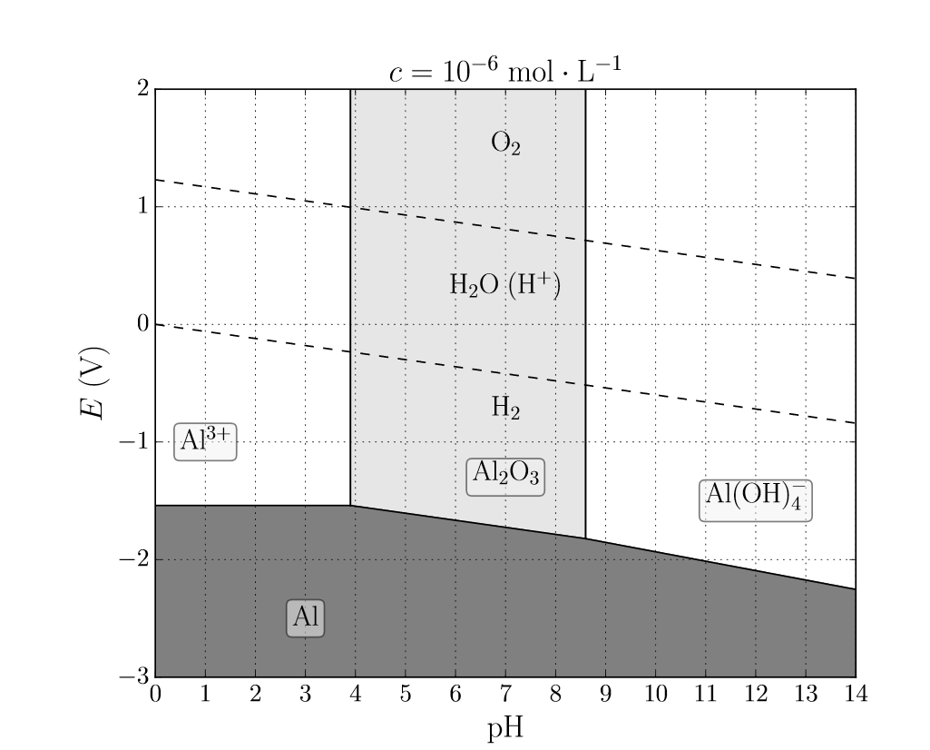
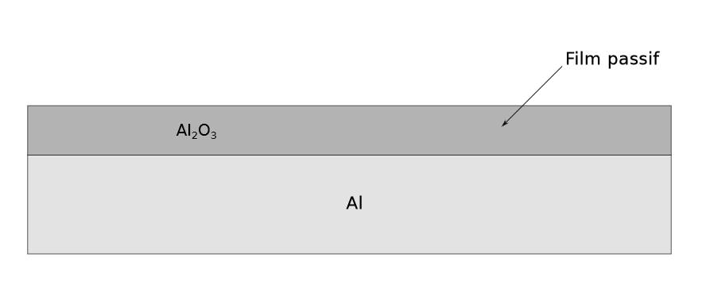
L’aluminium est extrêmement oxydable. Les pièces en aluminium sont pourtant courammentutilisées (sans aucune protection) et semblent résister très longtemps à la corrosion. Ce para-doxe s’explique par la formation d’une couche d’oxydeAl2O3sur la surface du métal. Cettecouche mince très dense, d’une épaisseur de quelques nanomètres, empêche le métal sous ja-cent de subir une oxydation supplémentaire, ce qui a pour effet de stopper la corrosion. Cephénomène est appelépassivation. Le film d’oxyde est appeléfilm passif.
Source : https://www.f-legrand.fr/scidoc/srcdoc/sciphys/electrochim/corrosion/corrosion-pdf.pdf

Slide 45
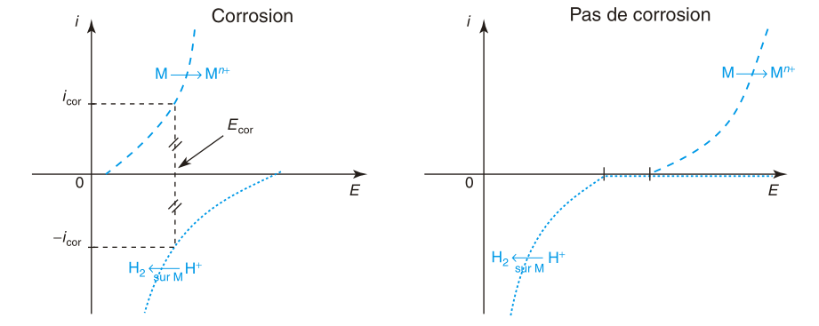
Source : Nathan MP PT

Slide 46
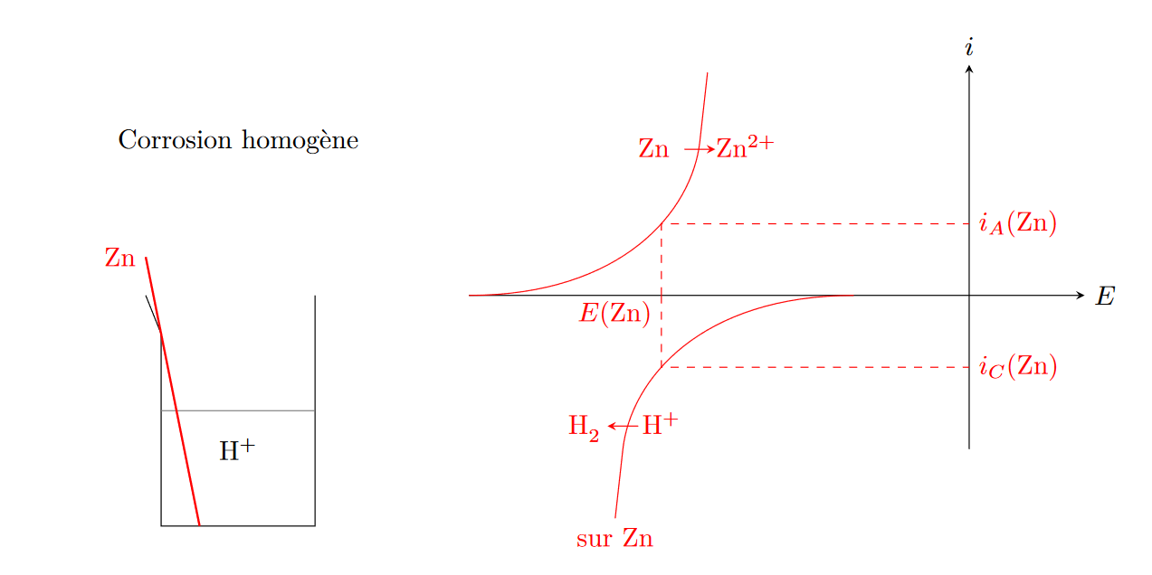

Slide 47
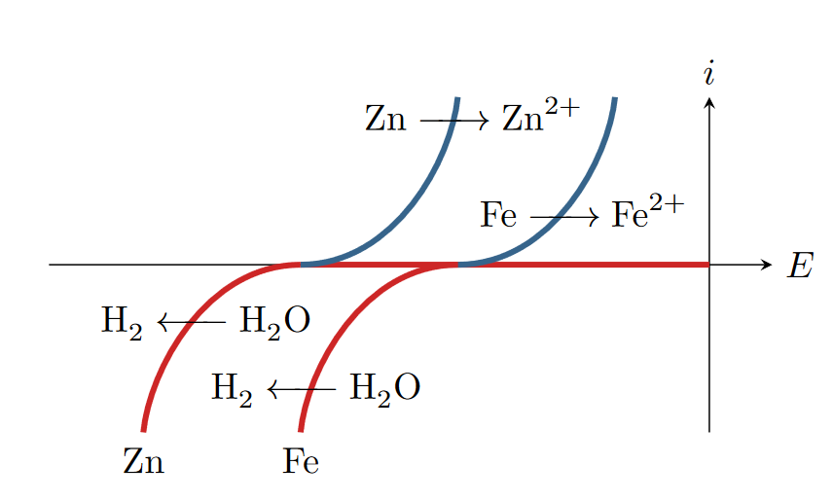
Les métaux sont reliés électriquement
i
e⁻
Fe
Zn
Source : J. Martinez et E.Thibierge

Slide 48
Source : E. Thibierge

Slide 49
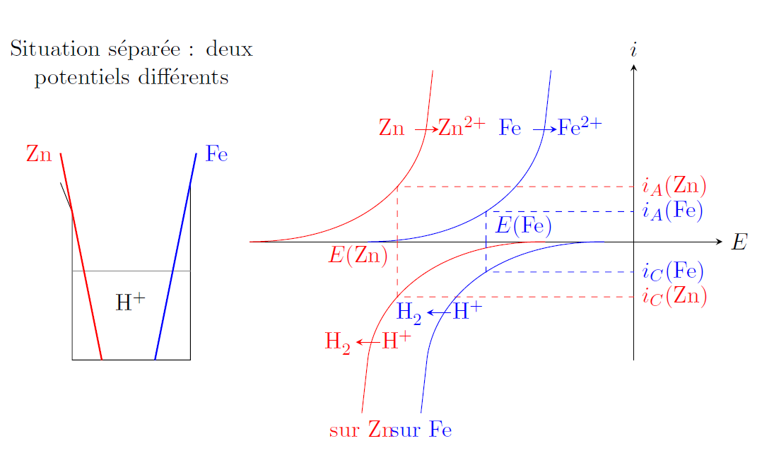

Slide 50
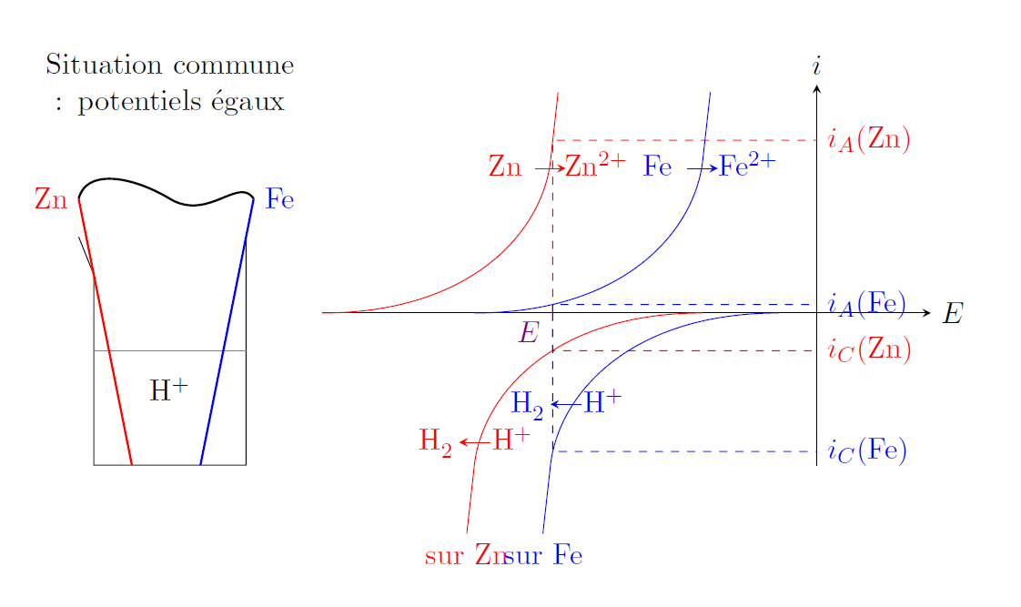

Slide 51
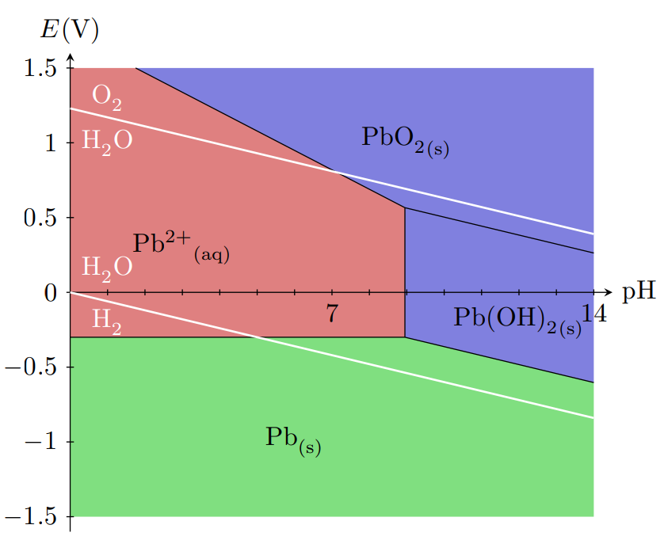
Passivation
Corrosion
Passivation
Immunité
Corrosion
Immunité
Source : C. Cabart

